Slide 1














TOÁN
NHÂN
SỐ
ĐO
THỜI
GIAN
VỚI
MỘT
SỐ
Notes:
Dẫn dắt: Các em đã biết cách cộng và trừ số đo thời gian rồi. Vậy để nhân số đo thời gian, chúng ta sẽ làm như thế nào, chúng ta cùng tìm hiểu qua bài học ngày hôm nay

Slide 2
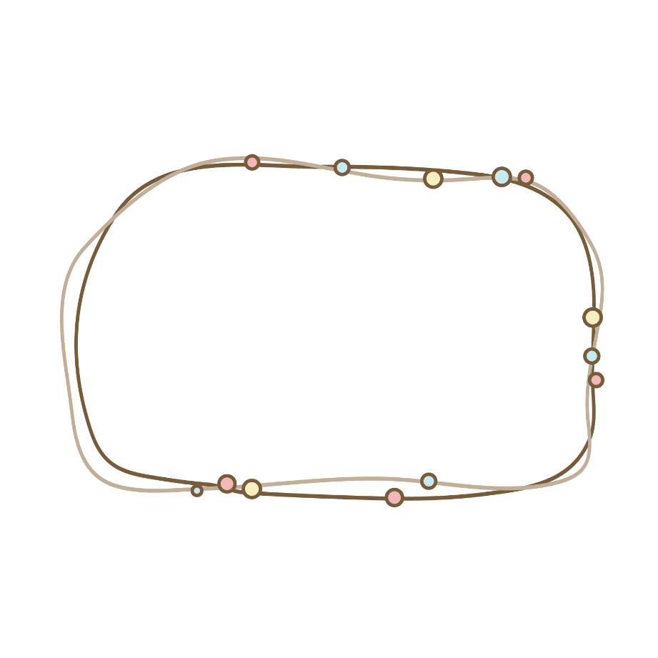




MỤC TIÊU
2
Thực hiện được phép nhân số đo thời gian với một số tự nhiên.
3
1
Vận dụng vào giải các bài toán thực tiễn đơn giản có liên quan.
Trình bày được cách nhân số đo thời gian với một số tự nhiên.

Slide 3





KHÁM PHÁ

Slide 4



Ví dụ 1.
Trung bình một người thợ làm xong 1 sản phẩm hết 1 giờ 10 phút. Hỏi người đó làm 3 sản phẩm như thế hết bao nhiêu thời gian?
Tóm tắt:
Ta phải thực hiện phép tính gì?
1 sản phẩm: 1 giờ 10 phút
3 sản phẩm: ...?

Slide 5


Ví dụ 1.
Trung bình một người thợ làm xong 1 sản phẩm hết 1 giờ 10 phút. Hỏi người đó làm 3 sản phẩm như thế hết bao nhiêu thời gian?
Ta phải thực hiện phép tính nhân:
1 giờ 10 phút x 3
Hãy vận dụng các kiến thức đã học để tìm ra kết quả cho phép tính trên.
Phép nhân số đo thời gian với một số tự nhiên.

Slide 6



Ta phải thực hiện phép tính nhân:
1 giờ 10 phút x 3 = ?
Cách 1
1 giờ 10 phút x 3 = 1 giờ 10 phút + 1 giờ 10 phút + 1 giờ 10 phút
= 2 giờ 20 phút + 1 giờ 10 phút
= 3 giờ 30 phút
Đổi 1 giờ 10 phút = 70 phút
70 phút x 3 = 210 phút = 3 giờ 30 phút
Vậy 1 giờ 10 phút x 3 = 3 giờ 30 phút
Cách 2
Notes:
Chuyển: Tuy nhiên, không phải lúc nào 2 cách trên (cách chuyển phép nhân thành phép cộng và cách đổi về cùng 1 đơn vị đo) cũng dễ dàng thực hiện. Chính vì vậy, sau đây cô sẽ hướng dẫn các con cách thực hiện trực tiếp nhân số đo thời gian với một số tự nhiên.

Slide 7

1 giờ 10 phút x 3 = ?
Ta đặt tính rồi tính như sau:
1 giờ 10 phút
- Viết số đo thời gian trước.
- Thực hiện nhân lần lượt số đo của từng đơn vị với số tự nhiên. Cụ thể như sau:
x
3
- Viết số tự nhiên thẳng với chữ số hàng đơn vị của số đo ứng với đơn vị đo bé hơn.
+ Lấy 10 phút x 3 :
3
0
phút
3
giờ
3 nhân 0 bằng 0 viết 0.
- Viết dấu "x" và gạch ngang thay cho dấu bằng.
Vậy: 1 giờ 10 phút x 3 = 3 giờ 30 phút
3 nhân 1 bằng 3 viết 3.
Viết đơn vị "phút" sau số 30.
+ Lấy 1 giờ x 3 :
3 nhân 1 bằng 3 viết 3.
Viết đơn vị "giờ" sau số 3.

Slide 8


Muốn nhân số đo thời gian với một số, ta làm như thế nào?
Muốn nhân số đo thời gian với một số, ta thực hiện các bước sau:
Bước 1: Đặt tính (viết số tự nhiên thẳng với số đo của tên đơn vị bé hơn trong số đo thời gian).
Bước 2: Tính nhân với từng đơn
vị đo.

Slide 9

Ví dụ 2.
Mỗi buổi sáng, Hạnh học ở trường trung bình 3 giờ 15 phút. Một tuần lễ Hạnh học ở trường 5 buổi. Hỏi một tuần lễ Hạnh học ở trường bao nhiêu thời gian?
Ta phải thực hiện phép tính nhân:
3 giờ 15 phút x 5
Ta đặt tính rồi tính như sau:
3 giờ 15 phút
x
5
15 phút
(75 phút = 1 giờ 15 phút)
7
phút
1 giờ
15
giờ
5
Vậy: 3 giờ 15 phút x 5 = 16 giờ 15 phút
16 giờ

Slide 10


Kết Luận
Ví dụ 1
1 giờ 10 phút
Muốn nhân số đo thời gian với một số, ta thực hiện các bước sau:
x
3
Bước 1: Đặt tính (viết số tự nhiên thẳng với số đo của tên đơn vị bé hơn trong số đo thời gian).
3 giờ 30 phút
Ví dụ 2
3 giờ 15 phút
Bước 2: Tính nhân với từng đơn vị đo.
x
5
Chuyển đổi đơn vị đo để được kết quả gọn nhất (nếu có).
15 giờ 75 phút
hay 16 giờ 15 phút

Slide 11

VẬN DỤNG

Slide 12





3 giờ 12 phút x 3
4 giờ 23 phút x 4
12 phút 25 giây x 5
4,1 giờ x 6
3,4 phút x 4
9,5 giây x 3

Slide 13
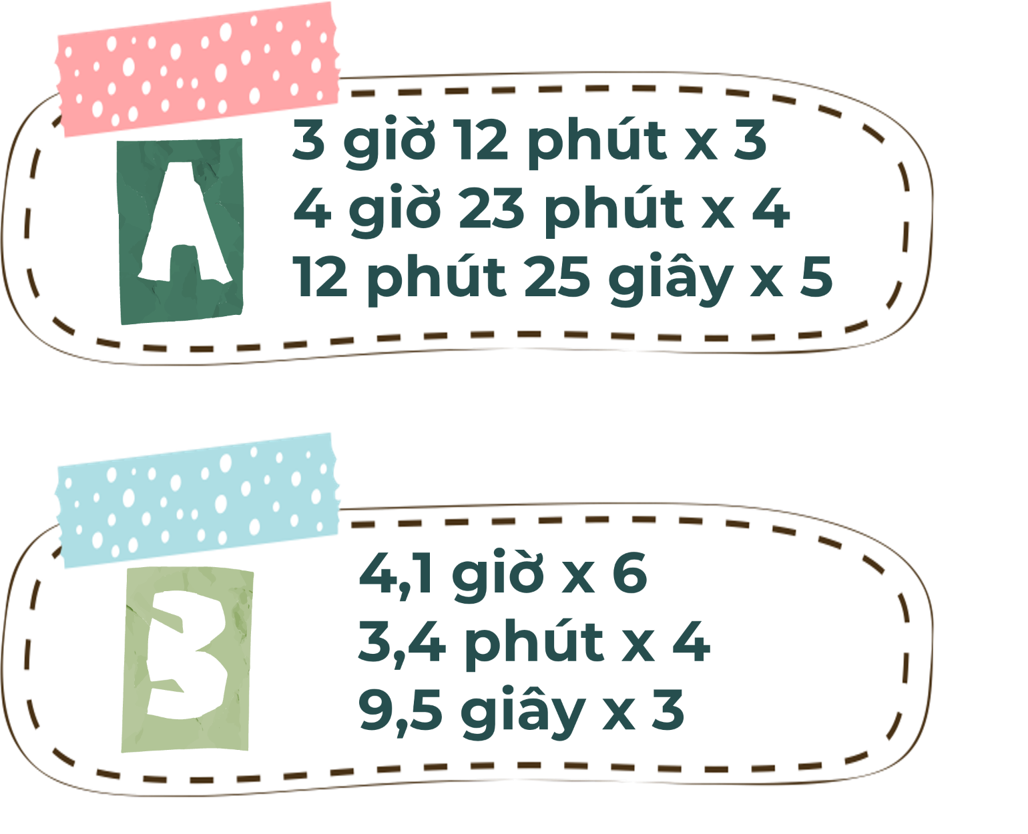

3 giờ 12 phút
4 giờ 23 phút
12 phút 25 giây
x
x
x
3
4
5
phút
giây
12
phút
6
5
9
giờ
giờ
0
3
9
6
phút
16
2
hay 17 giờ 32 phút
hay 62 phút 5 giây
hay 1 giờ 2 phút 5 giây
Nhận xét: Nếu số đo thời gian có nhiều đơn vị phức hợp thì thực hiện nhân số đo thời gian của từng loại đơn vị với số tự nhiên.

Slide 14
4,1 giờ
3,4 phút
9,5 giây
x
x
x
6
4
3
28
phút
5
24
6
13
giây
giờ
6
,
,
,
Nhận xét: Nếu số đo thời gian chỉ có một đơn vị được viết dưới dạng số thập phân thì nhân như nhân một số tự nhiên với một số thập phân rồi viết kèm đơn vị đo.

Slide 15
Muốn nhân số đo thời gian với một số, ta làm như thế nào?
Muốn nhân số đo thời gian với một số, ta thực hiện các bước sau:
Bước 1: Đặt tính (viết số tự nhiên thẳng với số đo của tên đơn vị bé hơn trong số đo thời gian).
Bước 2: Tính nhân với từng đơn
vị đo.
Chuyển đổi đơn vị đo để được kết quả gọn nhất (nếu có).

Slide 16




Nháp:
Tóm tắt:
1 vòng: 1 phút 25 giây
3 vòng: ... ?
1 phút 25 giây
x
3
3
5
7
giây
phút
hay 4 phút 15 giây
Bài giải
Thời gian bé Lan ngồi trên đu quay là:
1 phút 25 giây x 3 =
4 phút 15 giây
Đáp số: 4 phút 15 giây

Slide 17


DẶN DÒ
Ôn luyện phép nhân số đo thời gian với một số.
Chuẩn bị bài sau: Chia số đo thời gian cho một số.

